Slide 1
Sumo Primero
Multiplicación de un número de 1 dígito
por uno de 3 dígitos usando el algoritmo
4° Básico: Unidad 2 | Capítulo 6: Multiplicación
Sistematización algoritmo de la multiplicación. Página 106.

Slide 2
Para calcular 213 ᛫ 3 podemos usar distintas técnicas. Veamos cómo usar el algoritmo.
213 ᛫ 3

Slide 3
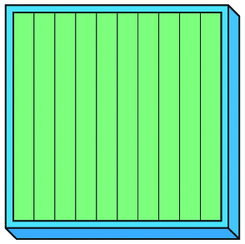
Primero multiplicamos 3 ᛫ 3.
213 ᛫ 3

Slide 4
3 veces 3 es 9.
213 ᛫ 3
9
Unidades

Slide 5
Luego, multiplicamos 3 ᛫ 10.
213 ᛫ 3
9

Slide 6
30
3 ᛫ 10 = 30 y anotamos 3 decenas.
213 ᛫ 3
39..
Decenas

Slide 7
30
Finalmente, multiplicamos 3 ᛫ 200.
213 ᛫ 3
39..

Slide 8
600
3 ᛫ 200 = 600 y anotamos 6 centenas.
213 ᛫ 3
639....
Centenas

Slide 9
Sigamos estudiando la multiplicación.

